Slide 1
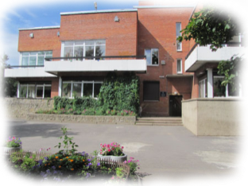
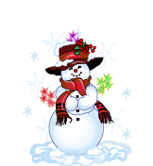
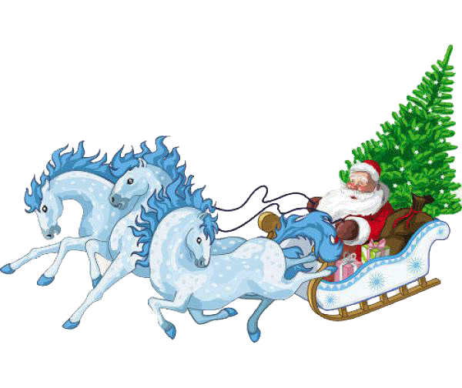
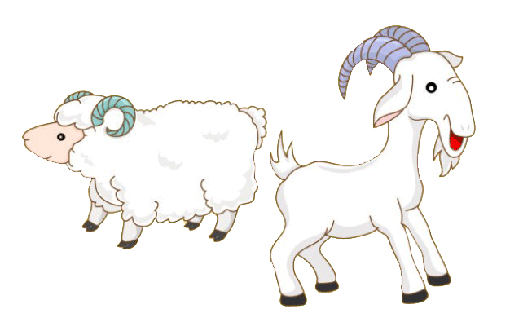
Новогодние утренники
В детском саду
2014г.

Slide 2
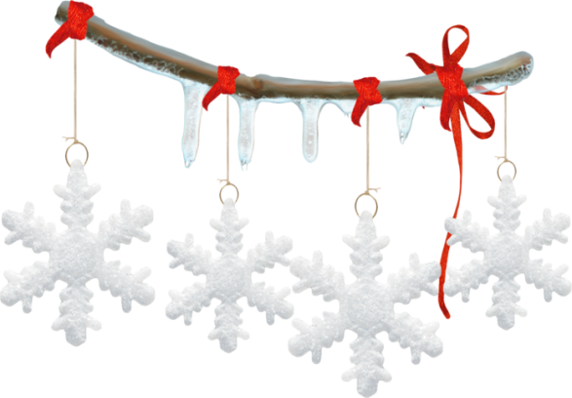
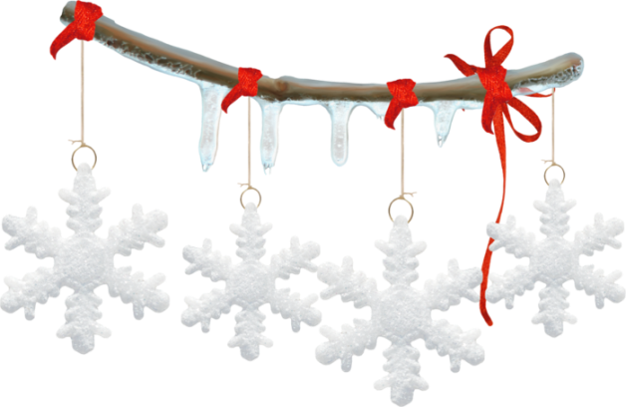
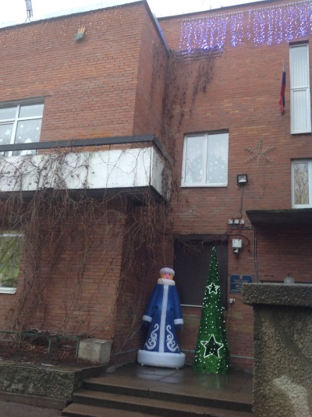
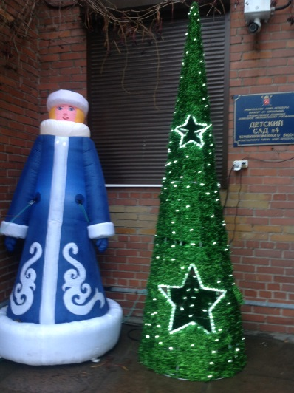
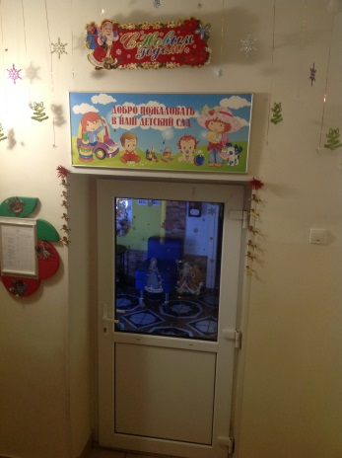
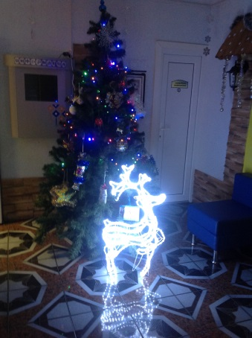
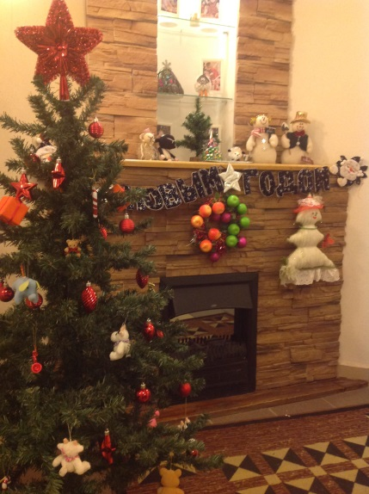
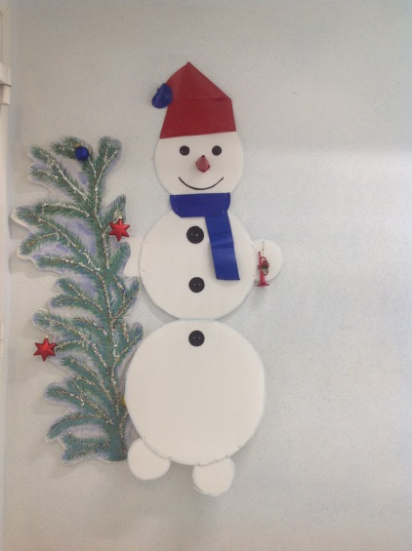
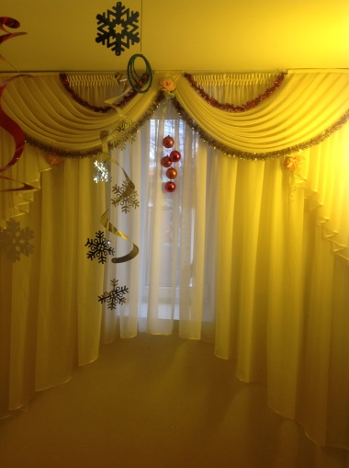
Новый год! Новый год!
Стихи, песни, хоровод…
Праздник поджидаем,
Садик украшаем!

Slide 3
Мои лучшие друзья!
Всех зову на праздник я!
Новый год вот-вот придёт,
Заведём мы хоровод.
Дружно крикнем: Раз, Два, Три!
Наша ёлочка гори!
Подарю подарки всем вам я,
Приходите же, друзья!

Slide 4
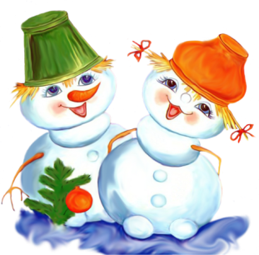
В нашем саду прошли новогодние утренник. Дети очень веселились, рассказывали стихи пели песни, играли
со Снегурочкой и Дедом Морозом в
игры . В конце утренника Дед Мороз подарил детям подарки. Праздник
прошел весело и интересно.
Огромное спасибо родителям за изготовление костюмов, таких разных и ярких.
Спасибо и нашему музыкальному руководителю Поповой О. В., за ее творчество, умение заинтересовать
детей и найти к каждому из них подход.

Slide 5
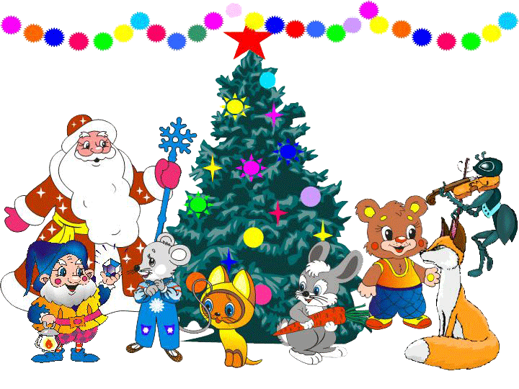
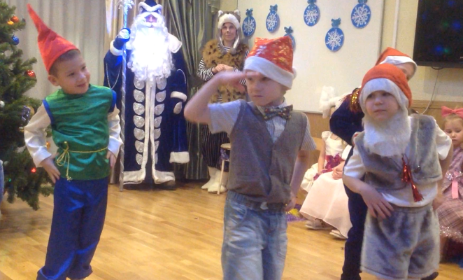
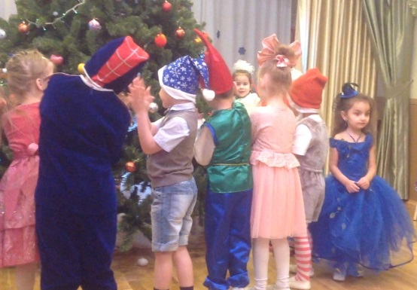
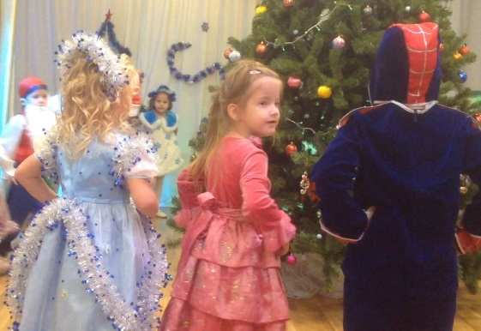
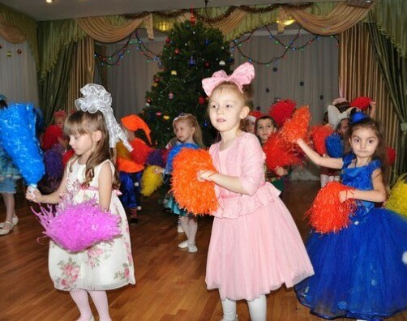
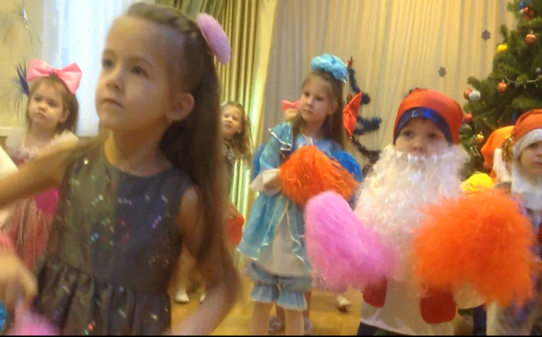
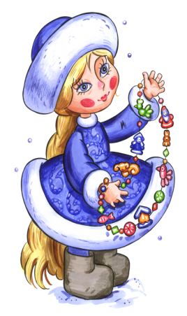
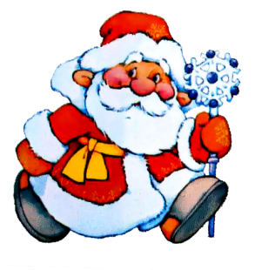
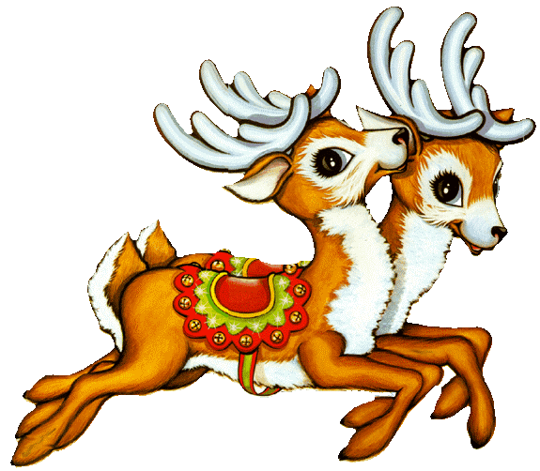
Шире круг! Шире круг!
В хороводе хватит рук!
В хороводе пёстром нашем
Мы споём и дружно спляшем!

Slide 6
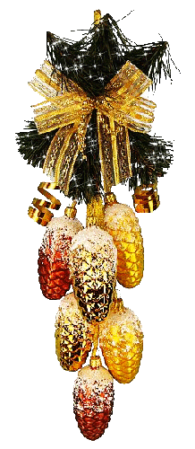
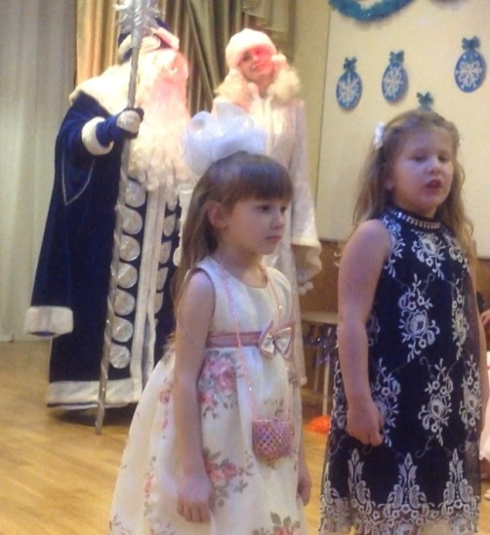
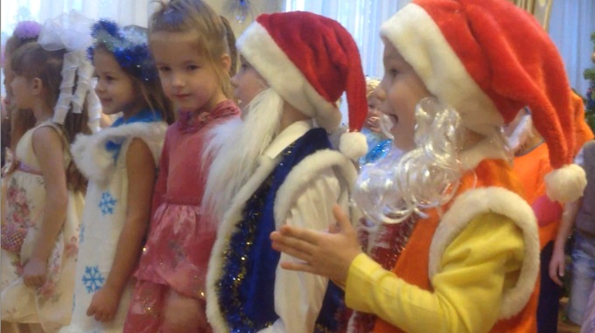
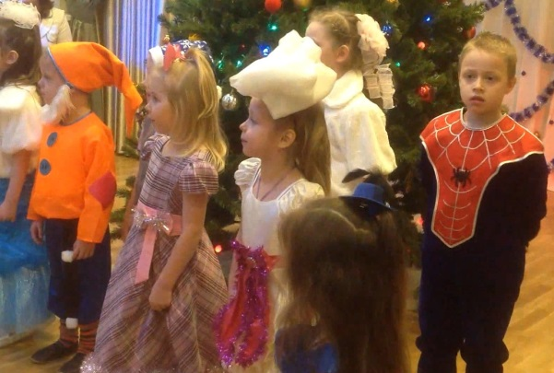
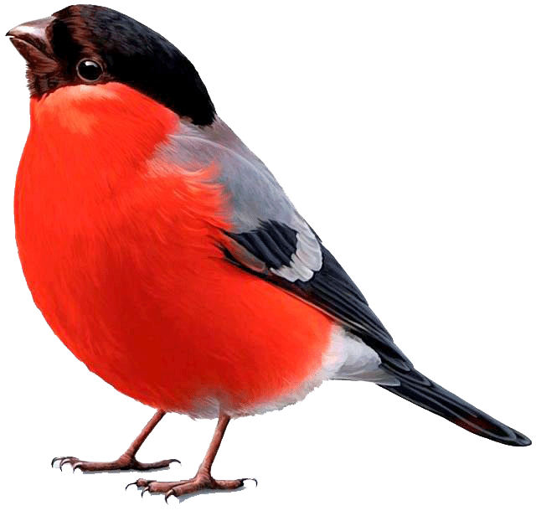
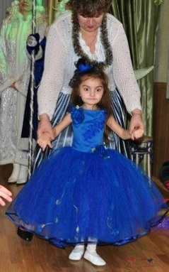
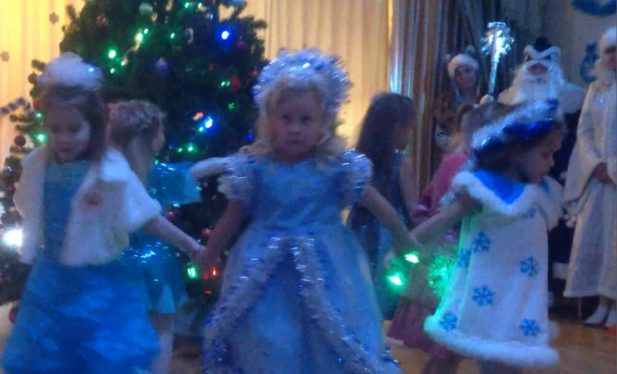
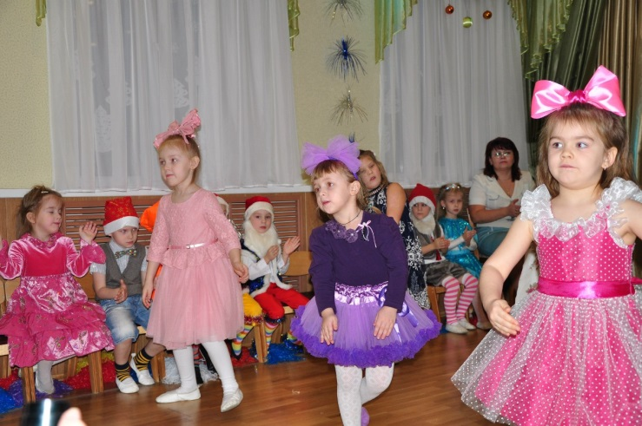
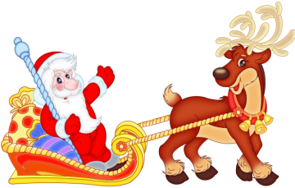
Будем весело плясать, Будем песни распевать, Чтобы ёлка захотела В гости к нам прийти опять.

Slide 7
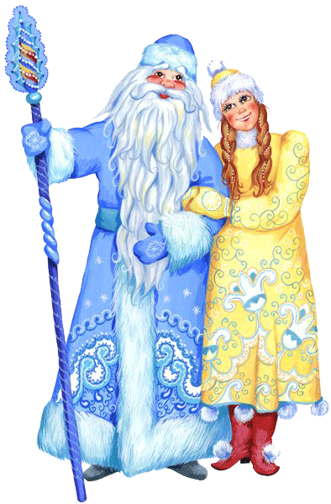
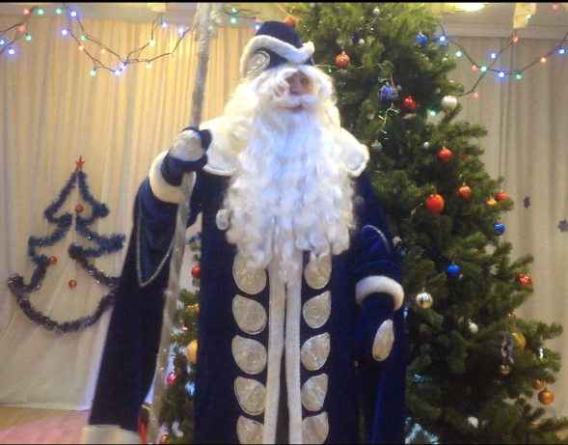
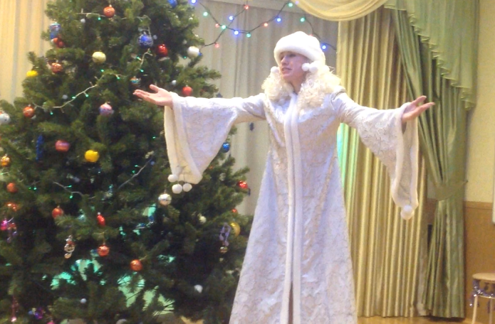
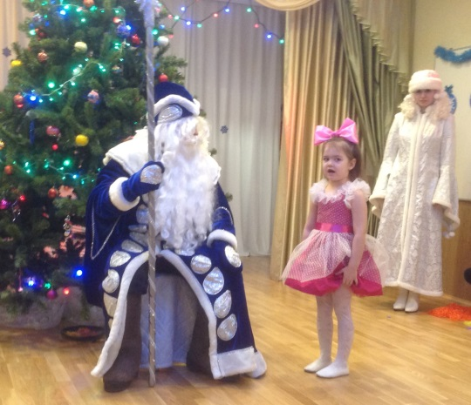
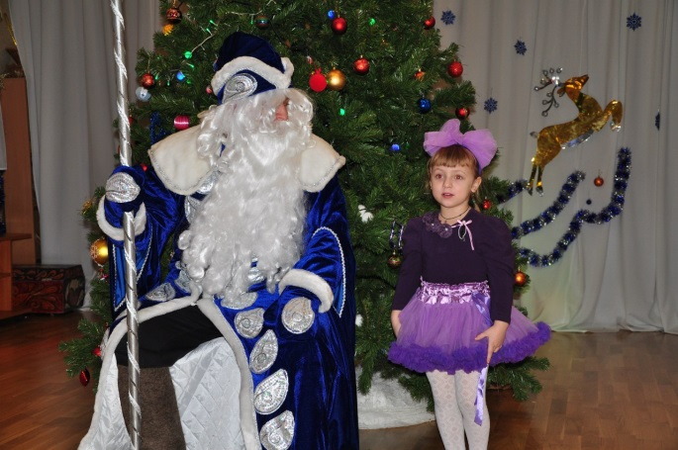
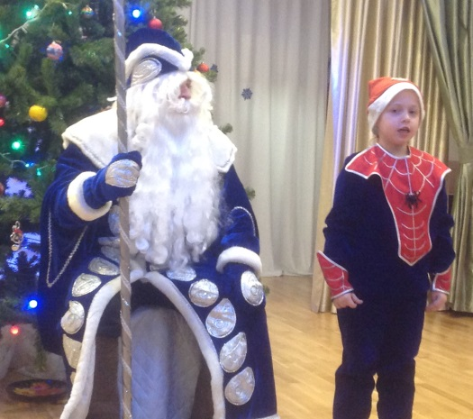
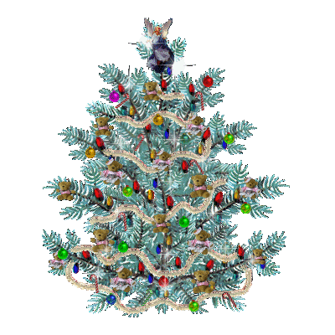
Дед Мороз пришёл к нам в сад.
Дед Мороз позвал ребят.
Дед Мороз сказал: - Ребята!
Ну-ка, кто прочтёт стишок?

Slide 8
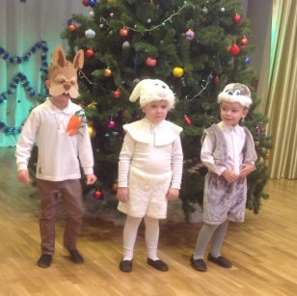
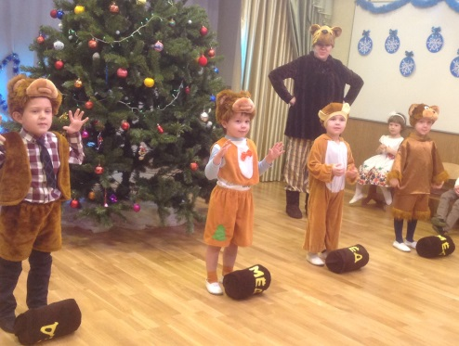
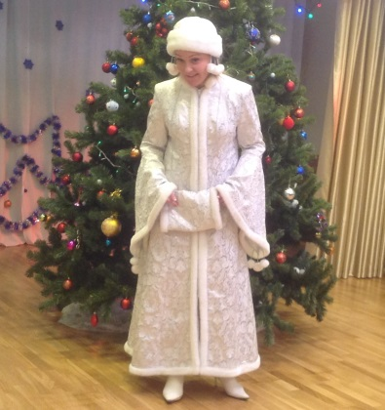
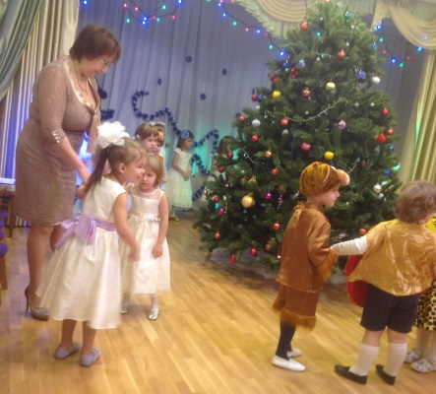
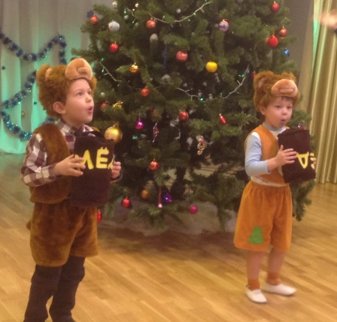
Вперевалочку идёт Косолапый мишка. Он несёт в подарок мед И большую шишку.

Slide 9
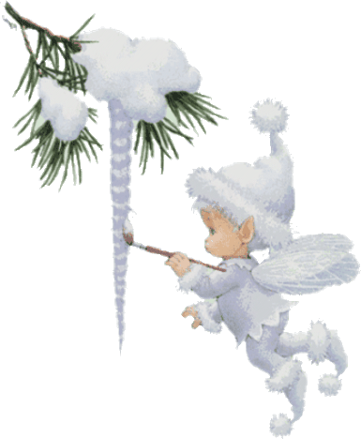
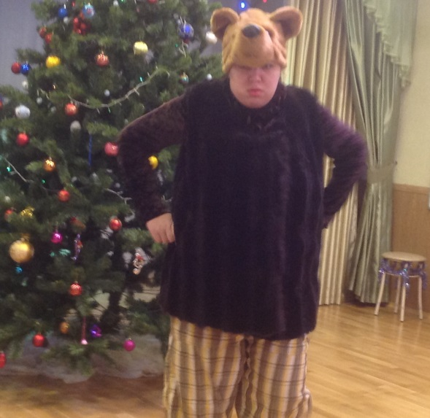
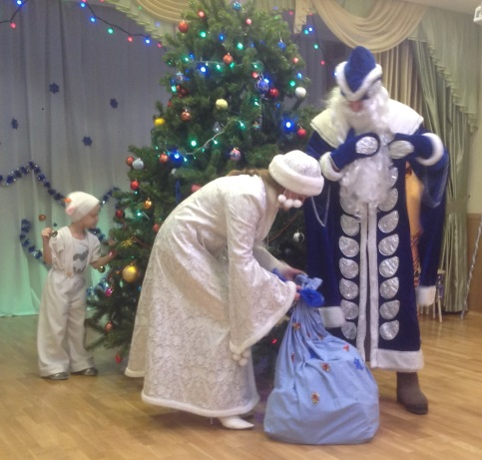
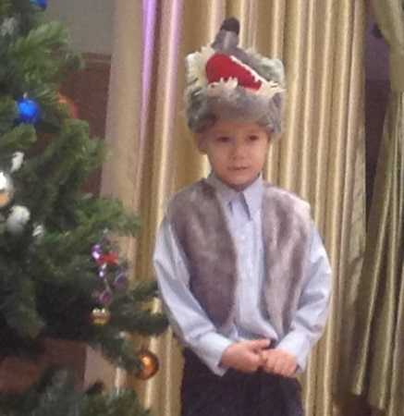
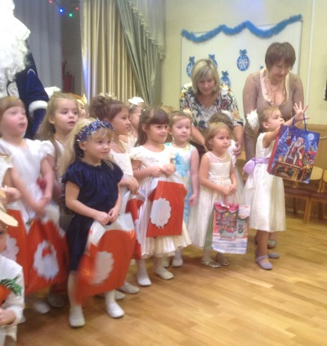
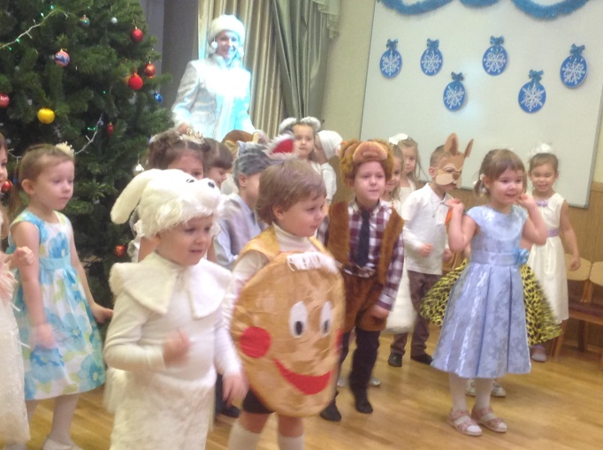
С неба падает снежок, А у дедушки - мешок. В нём он каждому из нас По подарочку припас.

Slide 10
В мире много сказок
Грустных и смешных,
И прожить на свете
Нам нельзя без них.

Slide 11
Дед Мороз танцует с нами, Веселит сегодня всех, И под елкой раздаются Прибаутки, шутки, смех!

